Slide 1

운영체제 기말 프로젝트
선점형 + Aging Priority 스케줄러의 구현
2016025469 서건식
https://drive.google.com/file/d/1_8QhagXLT1oaWoiW03E3LgvJFx7gbE9j/view?usp=sharing
운영체제

Slide 2
요약
프로세스마다 부여된 Priority에 대한 MultiLevel Queue를 선언했습니다.
각 Queue안에서 스케줄링 되는 방식은 FCFS 알고리즘을 사용했습니다.
우선순위를 부여하는 방식은 system call을 사용해 유저모드에서 직접 프로세스에 원하는 우선순위를 부여하는 방식으로 구현하였습니다.
Aging기법은 정해진 시간을 초과하면 우선순위를 0으로 만들어 0 우선순위 queue에 삽입해 가장 먼저 스케줄링 되도록 구현했습니다.
운영체제

Slide 3
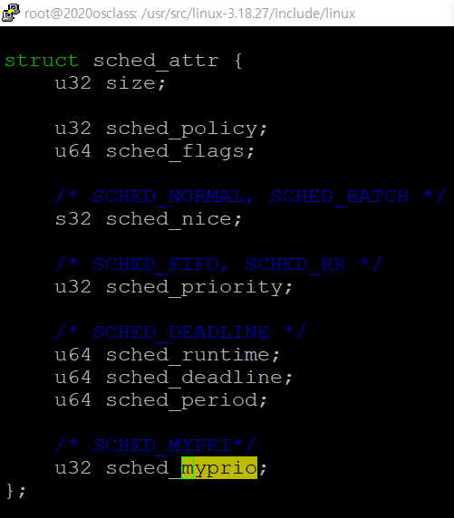
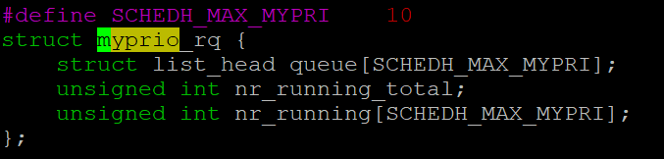
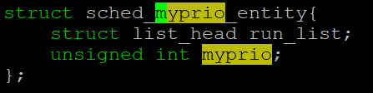
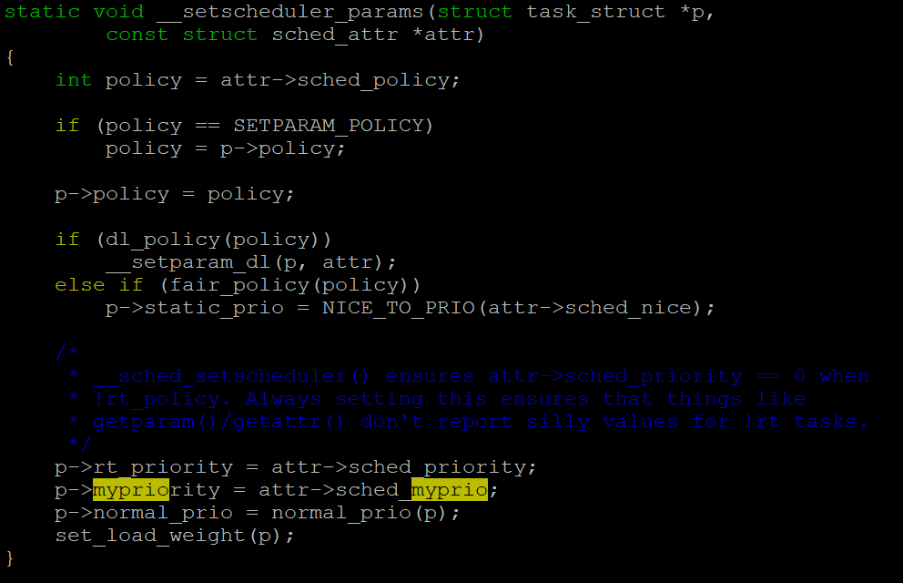
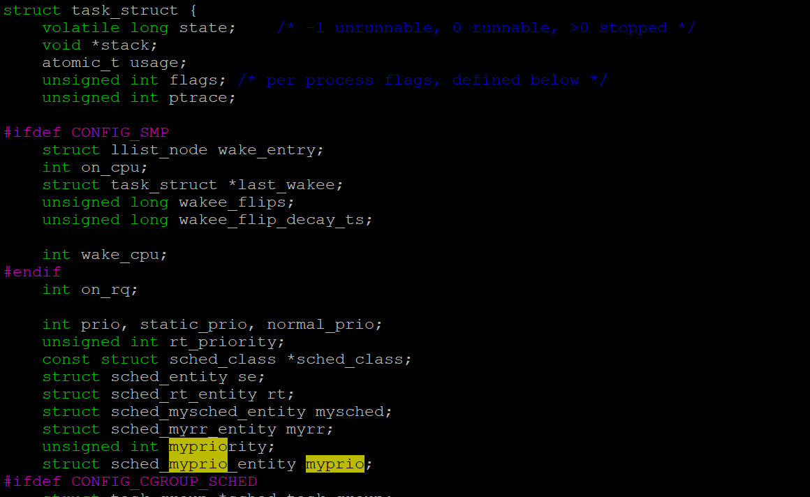
커널 설정 과정
3. include/linux/sched.h
1. kernel/sched/sched.h
Sched_attr 구조체에 myprio라는 값을 선언
했습니다. 이는 user level에서 parameter를
전달하여(system call 사용) core.c의 __setschedular_params에서 저장합니다.
Rq의 경우 우선순위 별로 rq를 만들어줬으며, 최대로 낮은 우선순위의 값은 10입니다. 또한 그 큐 마다 nr_running 값을 다르게 측정하며, 전체값은 nr_running_total에 저장합니다.
2. kernel/sched/core.c
Sched_myprio_entity 구조체입니다. myprio 라는 우선순위 번호를 멤버변수로 가지게 했습니다.
task_struct 구조체입니다. Mypriority(우선순위)와 entity를 추가로 선언 하였습니다.
3번에서 언급하지만 mypriority에 attr 구조체의 멤버 변수인 sched_myprio를 저장하는 모습입니다. Mypriority는 task_struct에 선언 되어 있습니다.
운영체제

Slide 4
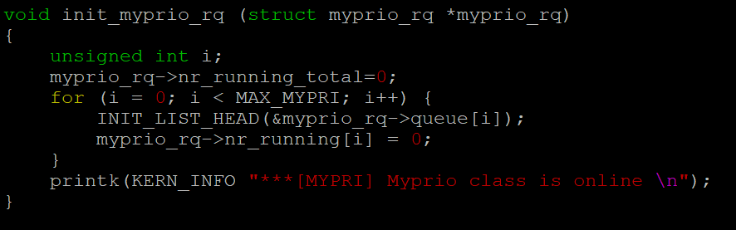
Priority 스케줄러 구현과 Aging 기법
1. 상수값
MYTIME을 보시면 4500000011으로 설정하였으며, 실행시간이 이 시간을 초과하면 에이징 기법을 사용해 해당 프로세스의 우선순위를 높입니다. 약 4.5초 이전은 에이징 기법이 적용되지 않은 우선순위 스케줄러이고, 4.5초 이후는 에이징이 적용된다고 보시면 됩니다.
2. init_myprio_rq
런큐를 초기화하는 함수이며, 해당 멤버변수들을 모두 초기화해줍니다.
운영체제

Slide 5
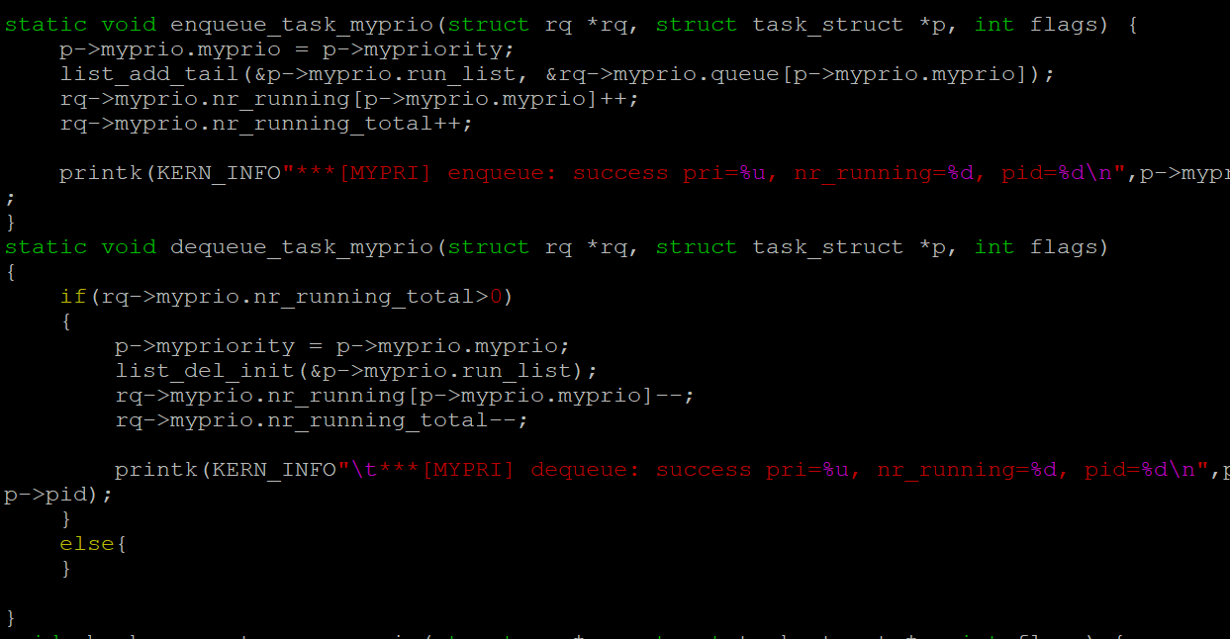
Priority 스케줄러 구현과 Aging 기법
3. enqueue_task_myprio & dequeue_task_myprio
enqueue_task_myprio
Task_struct 구조체인 p의 멤버변수 mypriority는 시스템콜을 통해 유저레벨로 부터 우선순위 값을 부여 받습니다.
부여받은 우선순위를 task_struct상에 선언된 sched_myprio_entit의 myprio에 저장합니다.
그 우선순위를 바탕으로 런큐에 해당 우선순위에 해당하는 큐에 삽입합니다. 삽입한 후에는 우선순위에 해당하는 nr_runnin값과 total값을 update 합니다.
dequeue_task_myprio
전체 nr_runnin값이 0보다 클 때, task_struct의 mypriority의 값을 지울 entity의 우선순위 값으로 저장해준 후 list_del_init으로 큐에서 삭제하고 nr_running 값을 수정합니다.
운영체제

Slide 6
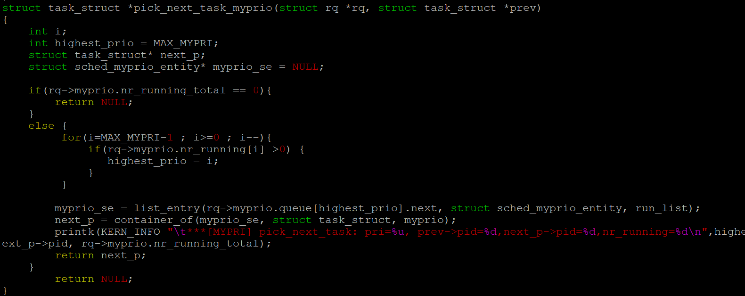
Priority 스케줄러 구현과 Aging 기법
4. pick_next_task_myprio
먼저 highest_prio는 현재 런큐에 삽입된 프로세스 중 가장 높은 우선순위를 가진 프로세스가 무엇인지 판별하기 위함입니다. 가장 낮은 우선순위로 초기화 해준 후에 런큐의 nr_running 값이 0보다 큰 경우 highest_prio의 값을 업데이트 해주면 반복문을 나왔을 때 가장 높은 우선순위가 배정이 됩니다. 배정된 우선순위를 기반으로, myprio_se에 entity를 저장한 후 container_of 함수를 통해 task_struct로 변환하여 return합니다.
우선순위가 가장 높은 queue에 있는 프로세스는 FCFS방식으로 스케줄링 했습니다. 이는 Next_p를 구하기 위해 sched_myprio_entity를 가장 높은 우선순위 queue의 next
로 설정하는 것을 통해 확인할 수 있습니다.
운영체제

Slide 7
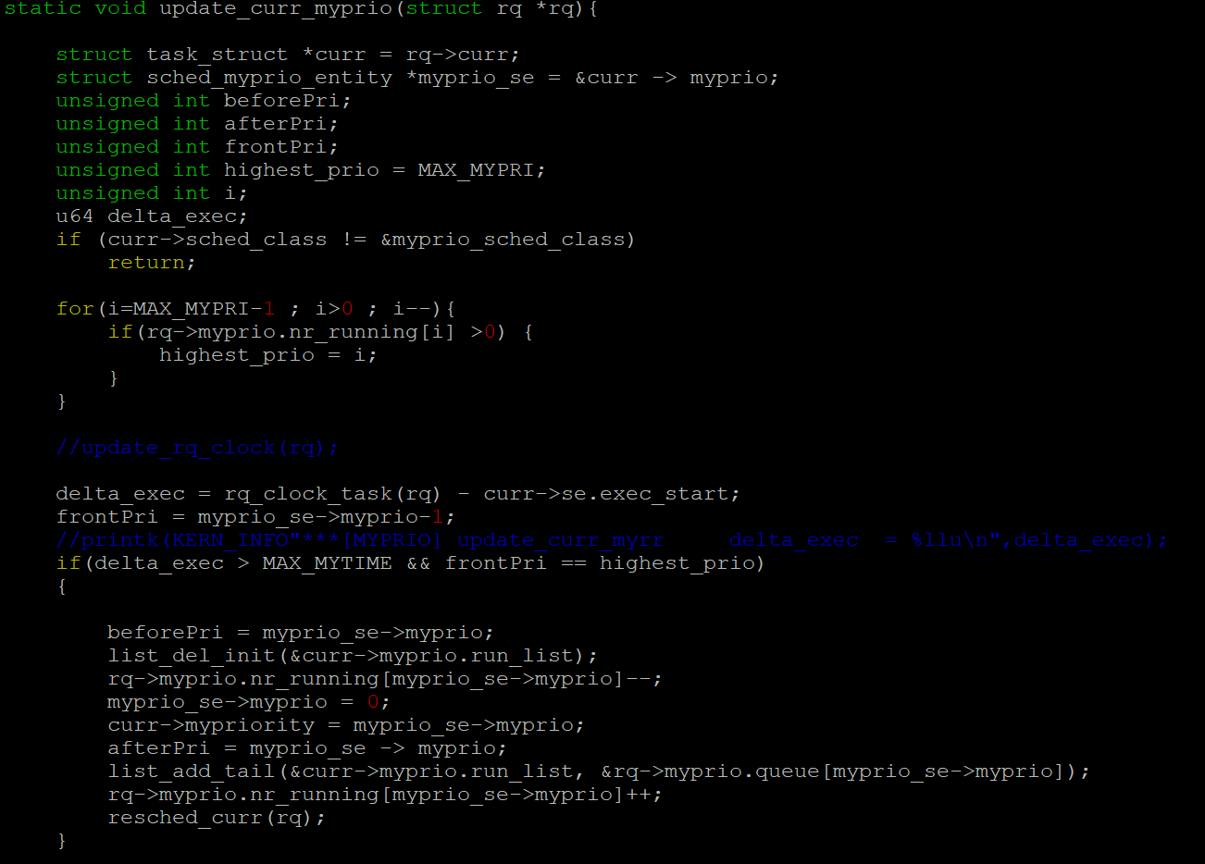
Priority 스케줄러 구현과 Aging 기법
Update_curr_myprio함수에서 aging을 구현하였습니다.
Delta_exec 변수는 실행시간을 계산하기 위한 변수이며, rq_clock_task(rq) 함수를 사용해 rq->clock_task 멤버변수를 받아와 현재 실행중인 시간을 받아오고, task_struct에 sched_entity 구조체로 선언되어 있는 se 변수의 멤버변수인 exec_start의 값을 빼줍니다. 이 값은 프로세스가 시작한 시간입니다. 그 차이는 현재 프로세스가 얼마나 실행했는지를 파악할 수가 있습니다.
우선 순위 증가의 기준은 rq에서 우선순위가 가장 높은 숫자를 highest_prio에 저장합니다. 그리고 현재 curr의 priority의 바로 앞 priority를 frontPri에 저장하고 그것이 만약 가장 높은 우선순위의 숫자와 같다면 우선순위를 감소시켜 aging을 실시합니다. 이는 가장 높은 우선순위의 다음 순위가 curr인지 검사하는 과정이라고 볼 수 있습니다.
따라서 limit으로 정한 MAX_MYTIME값을 초과한 프로세스들 중에서 highest priority를 가지는 프로세스를 제외하고 가장 우선순위가 높은 프로세스를 먼저 처리하겠다는 의도입니다.
Aging 과정은 다음과 같습니다.
먼저 현재 우선순위에 해당하는 큐에서 해당 프로세스를 뺀 후, 해당 우선순위 큐의 nr_running 값을 감소시켜 줍니다. 이후 우선순위를 0으로 높여준 후에 curr의 mypriority 값에도 반영합니다. list_add_tail 함수를 통해 우선순위 0에 해당하는 런큐에 해당 프로세스를 삽입하며, nr_running 값을 update 해줍니다. 이후 resched_curr(rq) 함수를 통해 다시 스케줄링을 실시하는 방식으로 aging을 구현하였습니다.
5. update_curr_myprio (aging 구현)
운영체제

Slide 8
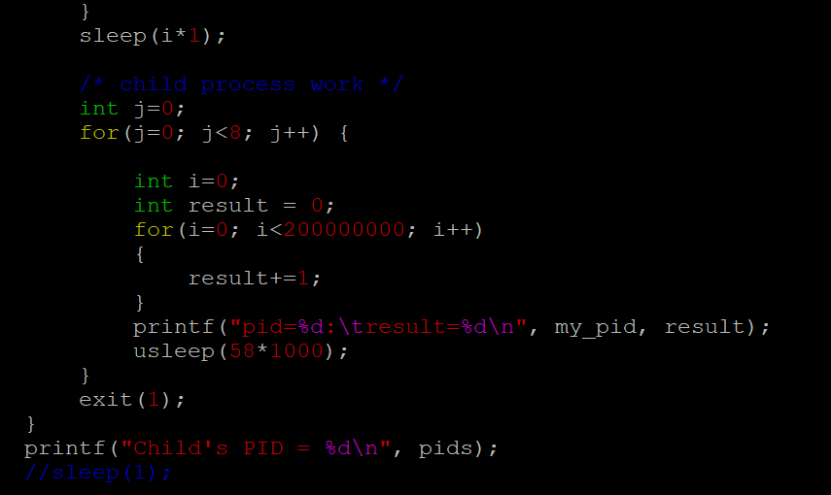
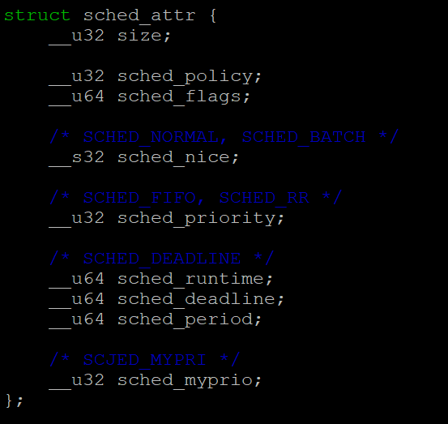
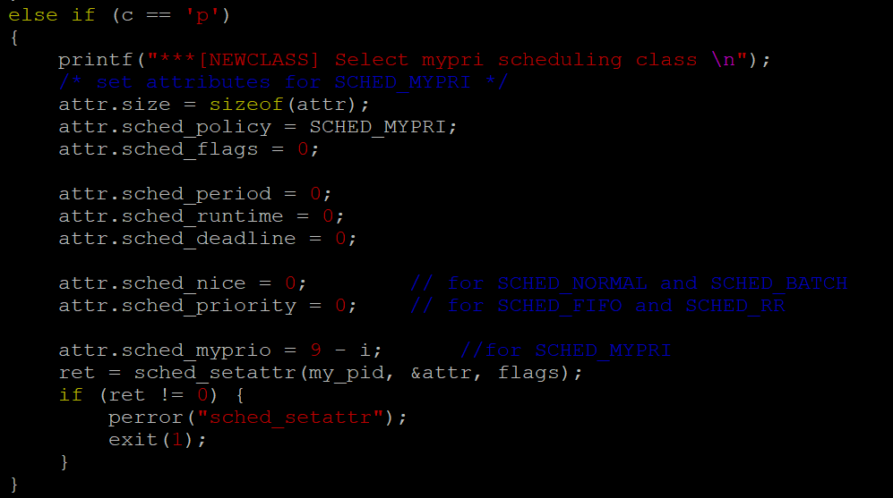
테스트 유저 프로그램
커널에 전달할 sched_attr 구조체이며, sched_myprio 값을 선언해줬습니다.
입력값이 p일때 Priority 스케줄러가 작동하며, 우선순위는 들어오는 프로세스부터 9로 시작하여 순차적으로 우선순위를 높여주는 방식으로 부여하였습니다.
좀 더 정확한 동작을 보기 위해 반복 횟수를 늘리고 usleep으로 ms단위로 프로그램의 시간을 늘려줬습니다.
운영체제

Slide 9
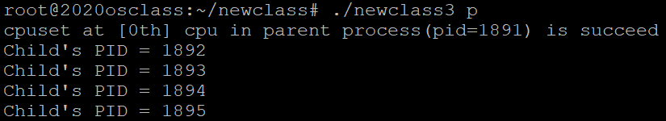
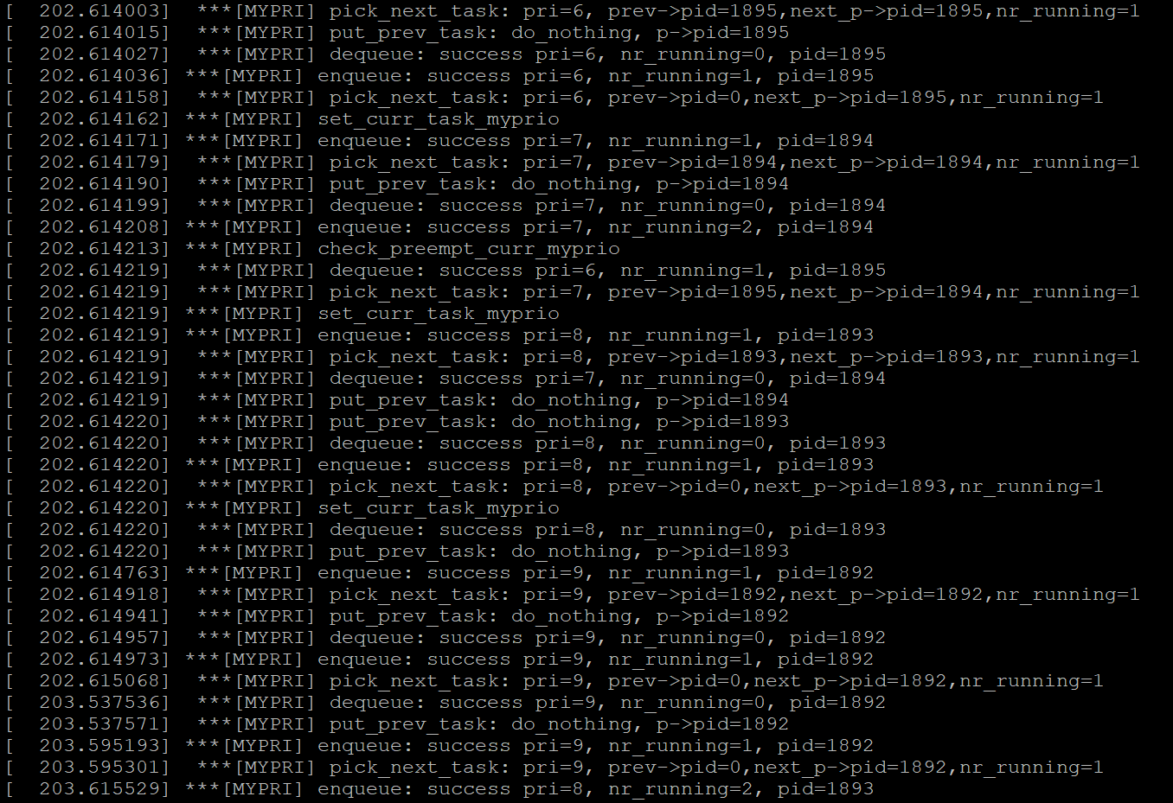
실행결과(dmesg) – Aging 적용 X
생성된 프로세스는 다음과 같이 4개이며 우선순위는 각각
1892 - 9 1893 - 8
1894 - 7 1895 - 6
으로 설정됩니다.
Aging 기법은 4.5초 이후에 적용이 됩니다. 따라서 dmesg에 찍히는 시간 기준으로 4.5초 전과 후의 dmesg를 살펴보도록 하겠습니다.
먼저 1895 process부터 enqueue가 되고, 그 뒤의 우선 순위를 가진 프로세스들이 차례대로 처리가 되는 점을 볼 때 Priority 스케줄러가 잘 작동함을 알 수 있습니다. 선점형 우선순위 스케줄러로 구현하였기 때문에 예를 들어 자신의 우선순위 보다 높은 프로세스가 enqueue되면 pick_next_task 함수는 그 프로세스를 선택할 것입니다.
그 내용은 다음 슬라이드에서 Aging 기법과 함께 보이겠습니다.
운영체제

Slide 10
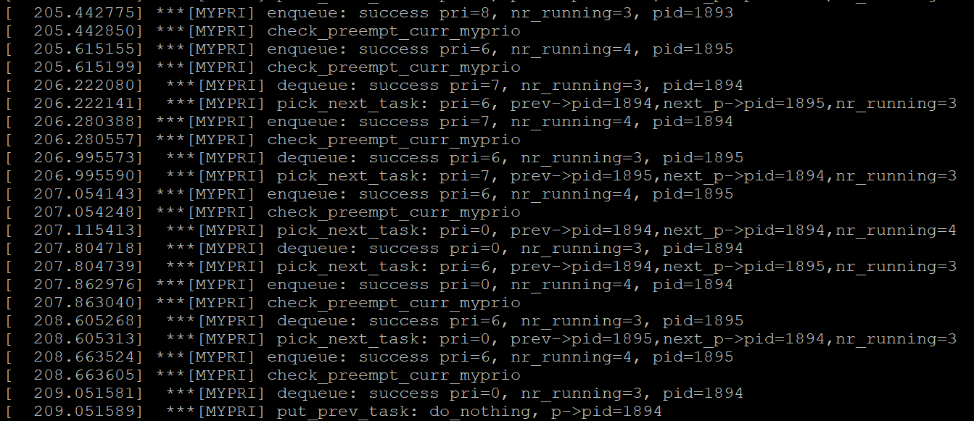
실행결과(dmesg) – Aging 적용 O
빨간색 밑줄은 선점형 우선순위 스케줄러의 특징을 보여줍니다. 우선순위가 8인 프로세스가 런큐에 먼저 들어왔지만 이후 우선순위가 6인 프로세스가 enqueue 되고, pick_next_task에서 선택되는 것은 우선순위가 높은 1895 프로세스가 선택됨을 확인할 수 있습니다.
초록색 밑줄을 통해 Aging 기법이 구현되었음을 알 수 있습니다. 전 슬라이드를 보시면 202.614003 부근에서 시작이 되었기 때문에, 207.115413 부근이 실행된지 약 4.5초가 지난 시점입니다. 이 쯤에서 update_curr함수가 실행되었으며, 앞서 코드 구현 설명 부분에서 말씀드렸듯이 1985(6) 다음으로 높은 우선순위를 가진 1894(7) 프로세스의 우선순위를 가장 높은 0으로 만들어 먼저 처리하는 것을 확인할 수 있습니다.
운영체제

